Slide 1
Kamo nakon osnovne škole
OŠ DUBOVAC

Slide 2
“ Najvažnija stvar za cijeli život je izbor zanimanja, a najčešće je to plod slučajnosti.” - Blaise Pascal “ Izaberi posao koji voliš i cijeli život nećeš morati raditi” - Konfucije

Slide 3
Profesionalni razvoj je proces!
Počinje u dječjem vrtiću pitanjem “Što bi htio biti kad odrasteš?” i traje cijelog života.

Slide 4
Odluka o izboru srednje škole treba biti promišljena pa prije odluke treba razmisliti o tome:
Gdje se vidim u budućnosti ( što želim postati)?
Što mogu ( sposobnosti: intelektualne, tjelesne,...) ?
Što znam (znanja, hobiji, vještine…) ?
Kakav sam (osobine, stavovi, temperament, karakter) ?
Koje su karakteristike pojedinih zanimanja (što se tu radi, u kakvim uvjetima) ?
Koje škole postoje (gdje se nalaze, kako se upisati) ?
Gdje se može zaposliti (koji poslovi su više traženi) ?

Slide 5
Pogreške pri izboru zanimanja
Nepoznavanje dovoljnog broja zanimanja
Nepoznavanje svih obilježja zanimanja
Precjenjivanje/podcjenjivanje vlastitih sposobnosti
Biranje zanimanja prema izboru prijatelja
Biranje zanimanja prema željama roditelja, ali ne i vlastitim željama
Za žene su ženska zanimanja

Slide 6
Tko može pomoći u odluci?
Nastavnici i stručni suradnici u školi (znaju u čemu je učenik dobar i uspješan)
Ljudi koje rade u nekom zanimanju (mogu učeniku objasniti i pokazati neki posao)
Informacije na internetu, tiskani materijal (letak, brošure)
Stručnjaci koji se bave profesionalnom orijentacijom (neodlučni učenici, učenici sa zdravstvenim poteškoćama, poteškoćama u učenju)
RODITELJI (oni svoje dijete najbolje poznaju)

Slide 7
Kod kuće se možete informirati putem INTERNETA:
na stranicama Hrvatskog zavoda za zapošljavanje www.hzz.hr,
vodič kroz zanimanja, putem HZZ, ili direktno: http://mrav.ffzg.hr/zanimanja) i na stranicama: www.skole.hr https://www.upisi.hr/upisi/

Slide 8
Odsjek za profesionalno usmjeravanje i obrazovanje
Nudi uslugu profesionalnog savjetovanja
Preporuča se:
Neodlučnim učenicima
Učenicima s teškoćama u razvoju
Učenicima s teškim zdravstvenim teškoćama Ove usluge su besplatne.

Slide 9
Postupak koji pomaže u izboru zanimanja. Sastoji se od:
Informiranja o školama i zanimanjima,
savjetovanja sa psihologom kojemu može prethoditi testiranje
liječničkog pregleda ako učenik ima nekih zdravstvenih teškoća.

Slide 10
Kako se upisati u srednju školu?
U I. razred srednje škole upisuju se kandidati koji su završili osnovno obrazovanje, a u skladu s planiranim brojem upisnih mjesta.
Kandidati se za upis u obrazovne programe prijavljuju i upisuju putem mrežne stranice Nacionalnoga informacijskog sustava prijava i upisa u srednje škole (https://www.upisi.hr/upisi/).
U svakome upisnom roku kandidat se može prijaviti za upis u najviše šest škola.

Slide 11
Što su to elementi vrednovanja?
Za upis u I. razred redovitoga srednjeg obrazovanja u srednjim školama prijavljenim kandidatima vrednuju se i boduju zajednički, poseban i dodatni element.

Slide 12
ZAJEDNIČKI ELEMENT
Za upis u gimnazijske programe i strukovne programe u trajanju od najmanje 4 godine:
prosjeci svih zaključnih ocjena svih nastavnih predmeta na dvije decimale u posljednja četiri razreda osnovnoga obrazovanja;
Zaključne ocjene u posljednja dva razreda iz nastavnih predmeta Hrvatski jezik, Matematika i prvi strani jezik;
Te triju nastavnih predmeta važnih za nastavak obrazovanja u pojedinim vrstama obrazovnih programa(od kojih su dva propisana Popisom predmeta posebno važnih za upis, a jedan samostalno određuje srednja škola).
Na takav je način moguće steći najviše 80 bodova.

Slide 13
ZAJEDNIČKI ELEMENT
Za upis u strukovne programe i programe obrazovanja za vezane obrte (općeobrazovni dio + naukovanje) u trajanju od najmanje 3 godine:
Prosjeci svih zaključnih ocjena svih nastavnih predmeta na dvije decimale u posljednja četiri razreda osnovnoga obrazovanja;
Zaključne ocjene u posljednja dva razreda iz nastavnih predmeta Hrvatski jezik, Matematika i prvi strani jezik;
Na takav je način moguće steći najviše 50 bodova.

Slide 14
ZAJEDNIČKI ELEMENT
Za upis u strukovne programe u trajanju manjem od 3 godine:
prosjeci svih zaključnih ocjena svih nastavnih predmeta na dvije decimale u posljednja četiri razreda osnovnoga obrazovanja;
Na takav je način moguće steći najviše 20 bodova

Slide 15
DODATNI ELEMENT VREDNOVANJA
Dodatni element odnosi se na sposobnost i darovitost učenika.
Sposobnosti darovitosti učenika vrednuju se i dokazuju:
na osnovi provjere (ispitivanja) posebnih vještina i sposobnosti,
na osnovi postignutih rezultata na natjecanjima u znanju,
na osnovi postignutih rezultata na natjecanjima školskih sportskih društava.

Slide 16
UPIS UČENIKA U PROGRAME LIKOVNE UMJETNOSTI I DIZAJNA:
za upis se provjerava darovitost kandidata za likovno izražavanje crtanjem olovkom ili ugljenom te slikanjem (tempera, gvaš ili akvarel). Navedenom provjerom moguće je ostvariti najviše 120 bodova, a minimalni bodovni prag na navedenoj provjeri je 70 bodova.
konačna ljestvica poretka kandidata utvrđuje se zbrajanjem bodova dobivenih provjerom darovitosti za likovno izražavanje i zajedničkog, dodatnog i posebnog elementa vrednovanja.

Slide 17
UPIS UČENIKA U PROGRAME GLAZBENE UMJETNOSTI:
Učenicima koji su uspješno završili osnovno glazbeno obrazovanja ili drugi pripremni razred srednje glazbene škole za upis u programe glazbenog obrazovanja vrednuju se:
zajednički, dodatni i poseban element vrednovanja,
opći uspjeh iz petoga i šestoga razreda glazbene škole ili dva razreda pripremnog obrazovanja,
Ostvareni rezultati na prijemnome ispitu glazbene darovitosti. Na takav način moguće je steći najviše 260 bodova.

Slide 18
.
Učenici koji nisu pohađali osnovnu glazbenu školu upisuju prvi pripremni razred srednje glazbene škole nakon prijamnoga ispita koji sadrži provjeru sluha, glazbenog pamćenja i ritma, a za glazbenika pjevača i izvedbu dviju vokalnih skladbi po slobodnome izboru. Na prijamnome ispitu može se ostvariti najviše 180 bodova, a minimalni prag je 100 bodova.

Slide 19
UPIS UČENIKA U PROGRAME PLESNE UMJETNOSTI:
Učenicima koji su uspješno završili osnovno plesno odnosno baletno obrazovanje za upis u srednju školu plesnog programa vrednuje se:
zajednički, dodatni i poseban element vrednovanja,
opći uspjeh iz četvrtoga razreda plesne odnosno baletne škole ili uspjeh iz pripremnog razreda,
ostvareni rezultat na prijemnome ispitu plesne darovitosti. Na takav način moguće je steći najviše 200 bodova.

Slide 20
.
Učenici koji nisu pohađali osnovnu plesnu školu upisuju pripremni razred srednje plesne škole nakon položenoga prijamnog ispita plesne darovitosti. Na prijemnome ispitu može se ostvariti najviše 120 bodova, a minimalni prag je 70 bodova.
Za upis učenika u programe plesne umjetnosti potrebna je i potvrda liječnika specijalista ( ortopeda).

Slide 21
UPIS UČENIKA U RAZREDNE ODJELE ZA SPORTAŠE:
Pravo prijave za upis u razredne odjele za sportaše imaju kandidati koji su uvršteni na rang-listu određenoga sportskog saveza.
Bodovanje za upis u razredne odjele za sportaše provodi se na sljedeći način:
maksimalan broj bodova koje učenik za upis u ove programe može ostvariti na temelju kriterija sportske uspješnosti i uspjeha u prethodnom obrazovanju je 160,
od navedenog broja bodova, do 80 bodova učenik ostvaruje na temelju kriterija sportske uspješnosti,
daljnjih 80 bodova učenik ostvaruje na temelju zajedničkoga elementa vrednovanja uspjeha u prethodnom školovanju.

Slide 22
.
Izračun broja bodova učenika prema kriterijima sportske uspješnosti uzima u obzir sljedeće parametre:
položaj pojedinog učenika na rang-listi matičnoga nacionalnoga sportskog saveza
ukupan broj kandidata na rang-listi
skupina u koju je pojedini sport razvrstan

Slide 23
VREDNOVANJE REZULTATA POSTIGNUTIH NA NATJECANJIMA IZ ZNANJA
Pravo na izravan upis ili dodatne bodove ostvaruju učenici na osnovi rezultata koje su postigli na:
Natjecanjima u znanju iz: Hrvatskog jezika, Matematike, prvog stranog jezika;
Natjecanjima u znanju iz dvaju nastavnih predmeta posebno značajnih za upis u skladu s Popisom predmeta posebno važnih za upis;
Jednome natjecanju iz znanja koji samostalno određuje srednja škola

Slide 24
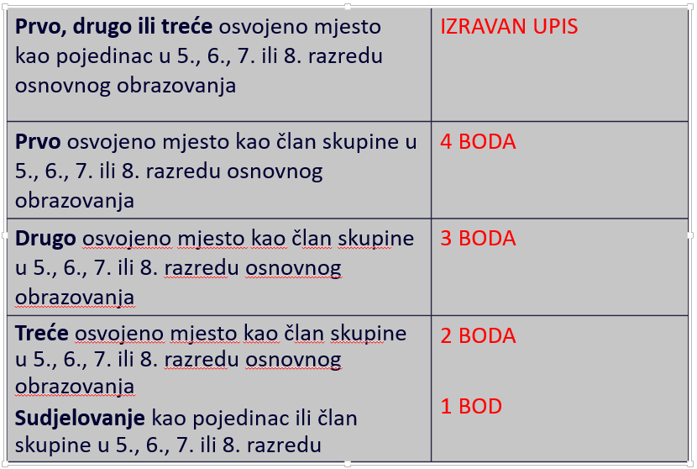
VREDNOVANJE REZULTATA POSTIGNUTIH NA NATJECANJIMA IZ ZNANJA; DRŽAVNA/MEĐUNARODNA NATJECANJA

Slide 25
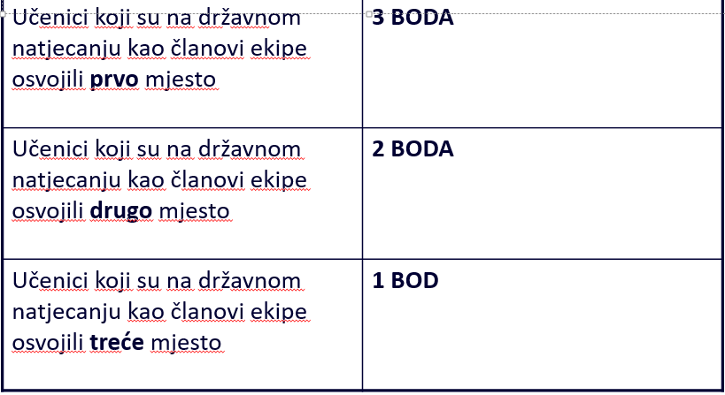
VREDNOVANJE REZULTATA UČENIKA POSTIGNUTIH NA SPORTSKIM NATJECANJIMA
Učenicima se vrednuju rezultati koje su postigli u posljednja 4 razreda osnovnog obrazovanja na natjecanjima školskih sportskih društava. Pravo na dodatne bodove učenici ostvaruju na temelju evidencije o rezultatima održanih natjecanja koju vodi Hrvatski školski športski savez.

Slide 26
VREDNOVANJE REZULTATA UČENIKA POSTIGNUTIH NA NATJECANJIMA IZ ZNANJA I U SPORTU
Učeniku se na temelju rezultata ostvarenih na natjecanjima znanja i u sportu vrednuje samo jedan (najpovoljniji) rezultat!
Posebni rezultati iz prethodnog obrazovanja bit će uneseni izravno u sustav na temelju postojećih podataka u sustavu e-matice i učenici ih ne trebaju dodatno dokazivati. Ako neki od rezultata nije vidljiv na učenikovom korisničkom profilu www.upisi.hr, učenik se treba obratiti razredniku.

Slide 27
UPIS UČENIKA S TEŠKOĆAMA U RAZVOJU
Učenici s teškoćama u razvoju -( učenici koji su osnovnu školu završili prema rješenju ureda državne uprave – prilagođeni ili individualizirani program) rangiraju se na zasebnim ljestvicama poretka, a temeljem ostvarenog ukupnog broja bodova utvrđenog tijekom postupka vrednovanja, u programima obrazovanja za koje posjeduju stručno mišljenje službe za prof.usmjeravanje HZZ-a. Pravo upisa u nekome programu obrazovanja ostvaruje onoliko kandidata koliko se u tome programu može upisati kandidata s teškoćama sukladno Drž.ped.stand.
Za ostvarenje prava na izravan upis učenik prilaže:
rješenje ureda državne uprave
stručno mišljenje Službe za profesionalno usmjeravanje Hrvatskoga zavoda za zapošljavanje o sposobnostima i motivaciji učenika za najmanje tri primjerena programa obrazovanja

Slide 28
POSEBAN ELEMENT VREDNOVANJA
UPIS UČENIKA SA ZDRAVSTVENIM TEŠKOĆAMA
Učenici sa zdravstvenim teškoćama su učenici koji su prethodno obrazovanje završili po redovitome nastavnom planu i programu, a kojima su teže zdravstvene teškoće i/ili dugotrajno liječenje utjecali na postizanje rezultata tijekom prethodnog obrazovanja i/ili im značajno sužavaju mogući izbor srednjoškolskoga obrazovnog programa.
Učenicima sa zdravstvenim teškoćama dodaje se jedan bod na broj bodova koji je utvrđen tijekom postupka vrednovanja za programe obrazovanja za koje posjeduje stručno mišljenje službe za profesionalno usmjeravanje Hrvatskoga zavoda za zapošljavanje.
Za ostvarivanje prava na dodatni bod učenici prilažu:
(Stručno mišljenje školskog liječnika – LIJEČNIK ŠALJE HZZ-u)
Stručno mišljenje službe za profesionalno usmjeravanje HZZ-a

Slide 29
POSEBAN ELEMENT VREDNOVANJA
UPIS UČENIKA KOJI ŽIVE U OTEŽANIM UVJETIMA OBRAZOVANJA IZAZVANIM EKONOMSKIM, SOCIJALNIM TE ODGOJNIM ČIMBENICIMA
Na ukupan broj bodova dodaje se jedan bod / dva boda pripadnicima romske nacionalne manjine
Otežani uvjeti su, ako učenik:
živi uz jednoga i/ili oba roditelja s dugotrajnom teškom bolesti,
živi uz dugotrajno nezaposlena oba roditelja,
živi uz samohranoga roditelja (roditelj koji nije u braku i ne živi u izvanbračnoj zajednici, a sam skrbi i uzdržava svoje dijete) korisnika socijalne skrbi,
ako je kandidatu jedan roditelj preminuo,
ako je kandidat dijete bez roditelja ili odgovarajuće roditeljske skrbi
Ako je učenik pripadnik romske nacionalne manjine.

Slide 30
UPIS UČENIKA KOJI ŽIVE U OTEŽANIM UVJETIMA OBRAZOVANJA IZAZVANIM EKONOMSKIM, SOCIJALNIM TE ODGOJNIM ČIMBENICIMA
Za ostvarivanje prava na dodatni bod učenici su dužni priložiti:
Liječničku potvrdu o dugotrajnoj težoj bolesti jednoga i/ili oba roditelja,
Potvrdu o dugotrajnoj nezaposlenosti oba roditelja iz područnoga ureda Hrvatskoga zavoda za zapošljavanje,
Potvrdu o korištenju socijalne pomoći Centra za socijalnu skrb,
Potvrdu o smrti roditelja (preslika smrtovnice),
Potvrdu nadležnog centra za socijalnu skrb da je učenik korisnik socijalne skrbi,
Preporuku Vijeća romske nacionalne manjine odnosno registriranje romske udruge.

Slide 31
.
Učenicima će se priznati ostvarivanje isključivo jednoga (najpovoljnijega) od navedenih prava bez obzira na to mogu li ostvariti dva ili više prava.

Slide 32
ZDRAVSTVENE KONTRAINDIKACIJE
Za obrazovne programe za koje je posebnim propisima i mjerilima određeno utvrđivanje zdravstvene sposobnosti kandidata kao obveza pri upisu u školu uvjet može biti potvrda nadležnog školskog liječnika o zdravstvenoj sposobnosti učenika za propisani program ili liječnička svjedodžba medicine rada, ovisno o tome što je propisano za određeni obrazovni program.

Slide 33
.
Srednja škola će na svim vidljivim mjestima istaknuti programe obrazovanja za koje postoje određeni zdravstveni preduvjeti, pa tako i na mrežnoj stranici www.upisi.hr, kao i one programe za koje je posebnim propisima i mjerilima određeno utvrđivanje zdravstvene sposobnosti kandidata kao obveza pri upisu u školu.
Kandidati će se naći na ljestvicama poretka takvih programa obrazovanja samo ako posjeduju navedene potvrde.

